Slide 1
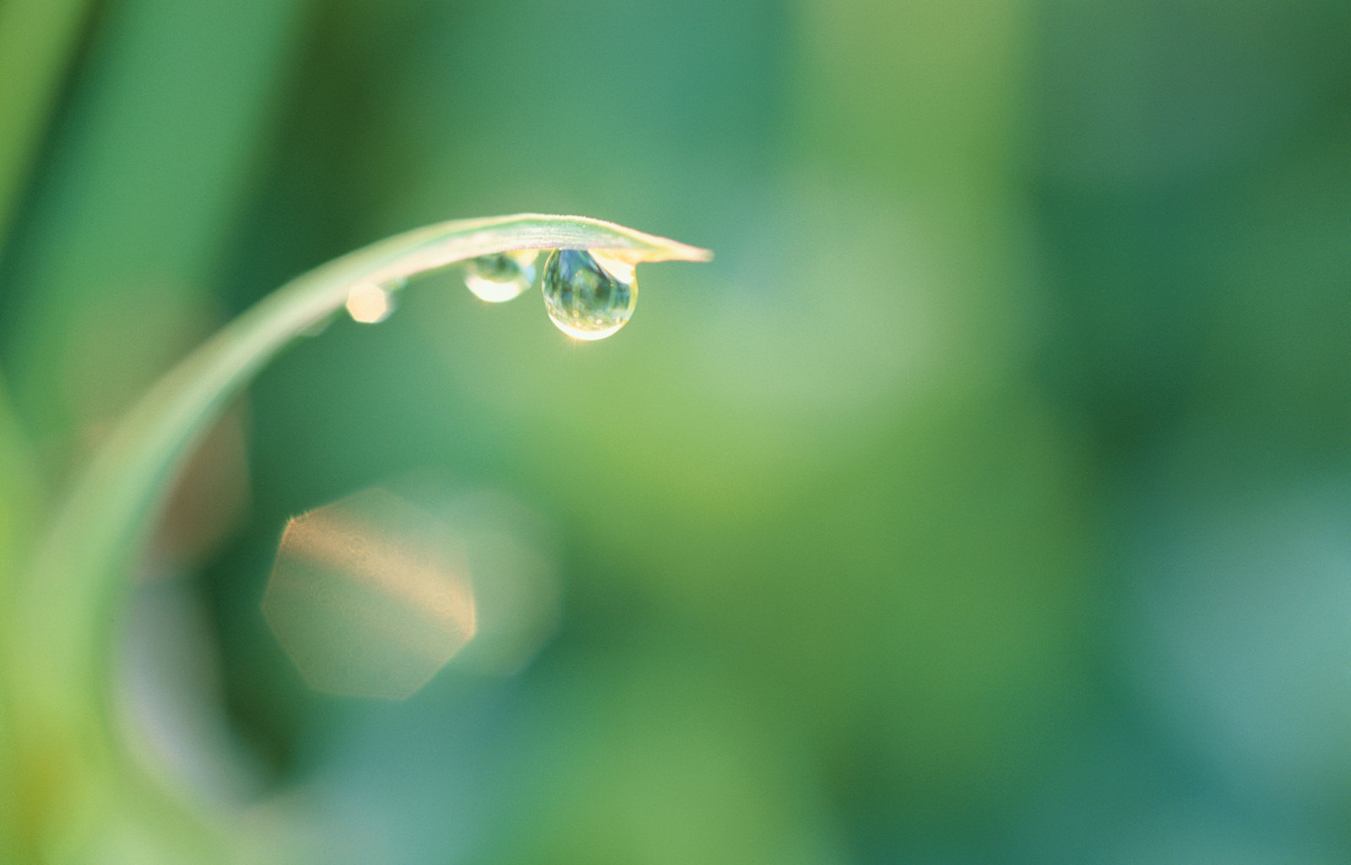

KHOA HỌC

Slide 2
ÔN BÀI CŨ
2
1
3
Câu 1: Thế nào là thực phẩm sạch và an toàn?
Câu 2: Chúng ta cần làm gì để thực hiện vệ sinh an toàn thực phẩm?
Câu 3: Vì sao hàng ngày cần ăn nhiều rau và
quả chín?

Slide 3
Khoa học
Một số cách bảo quản thức ăn
1. Cách bảo quản thức ăn.
2. Cơ sở khoa học của các cách bảo quản thức ăn.

Slide 4
HOẠT ĐỘNG 1
TÌM HIỂU CÁC CÁCH BẢO QUẢN THỨC ĂN

Slide 5

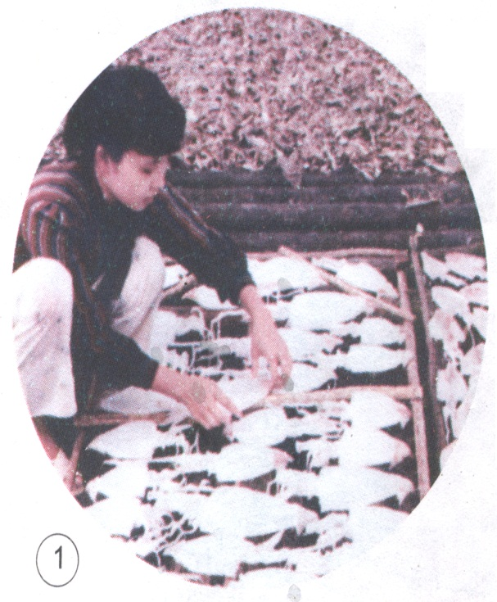
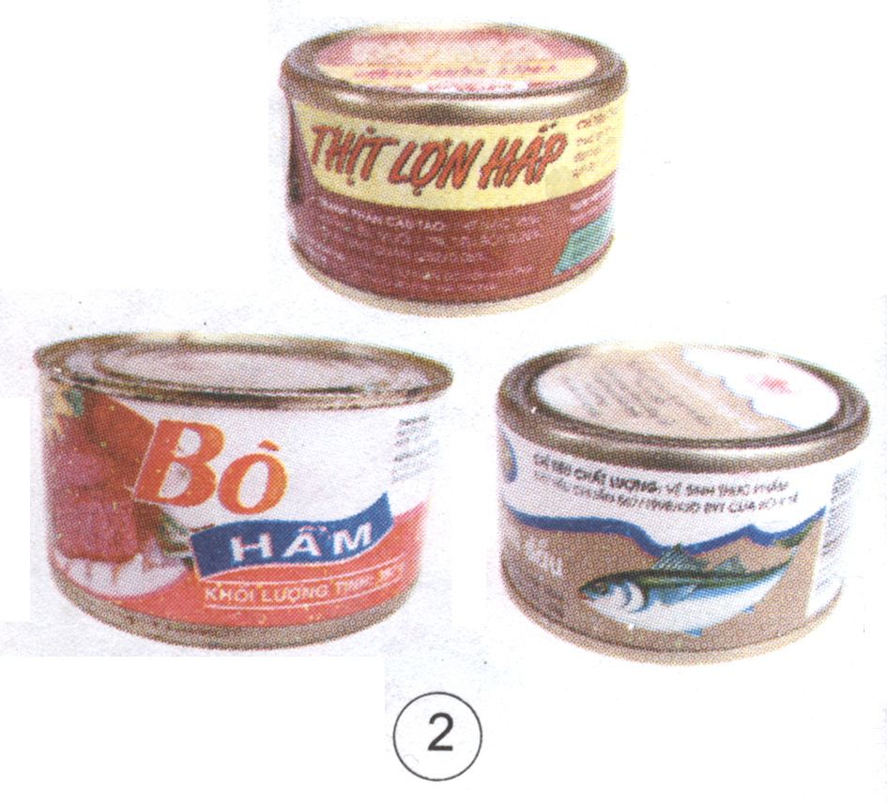
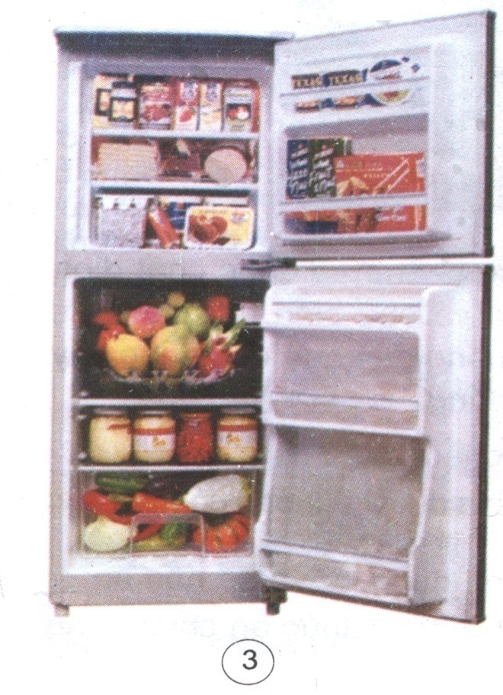
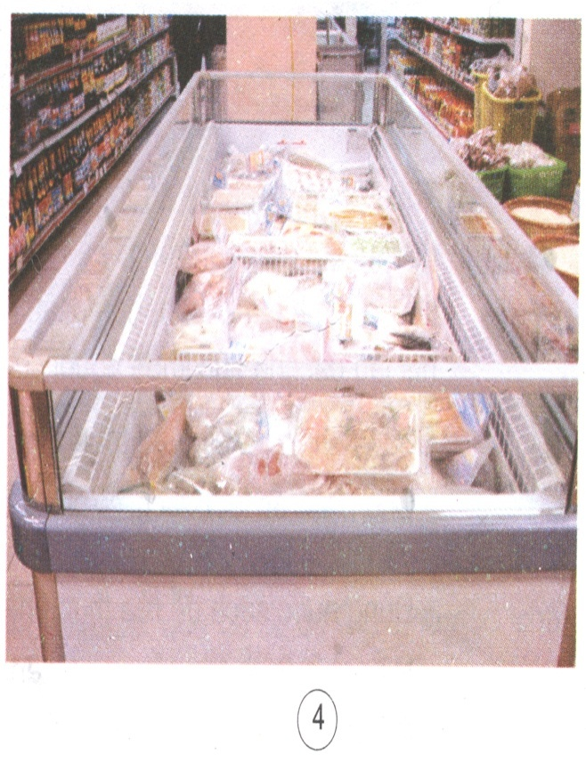
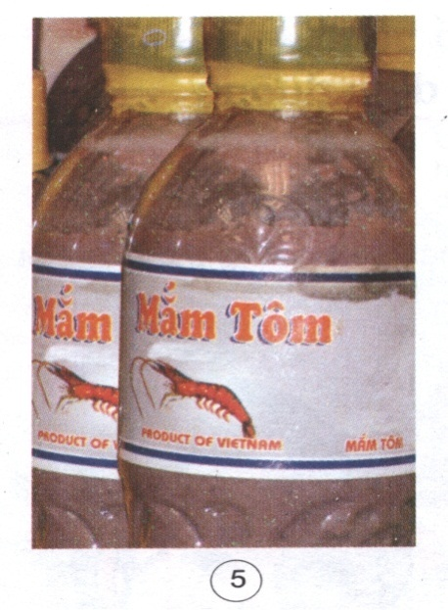
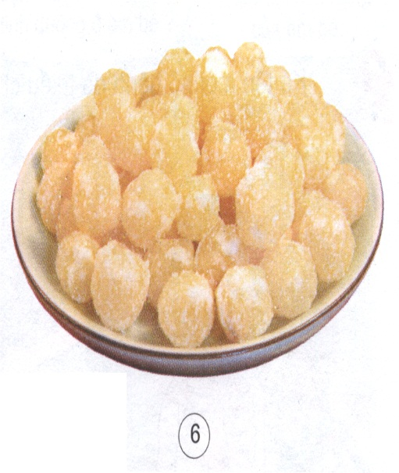
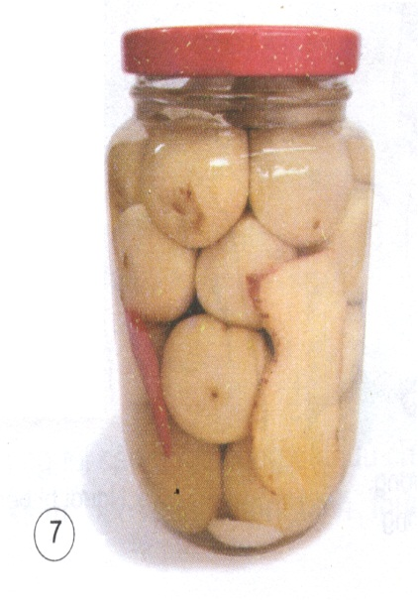
1
2
3
4
6
7
5
6

Slide 6
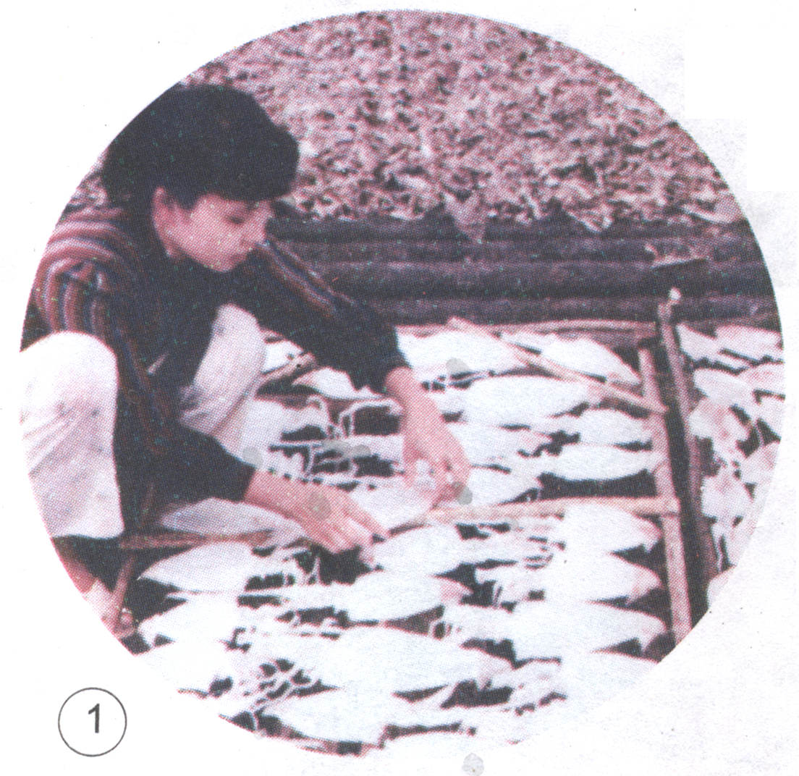
phơi khô

Slide 7

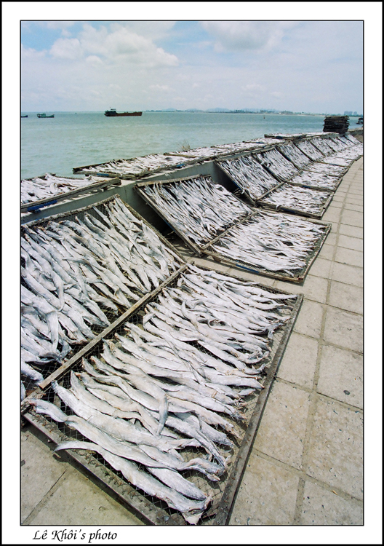
phơi khô

Slide 8
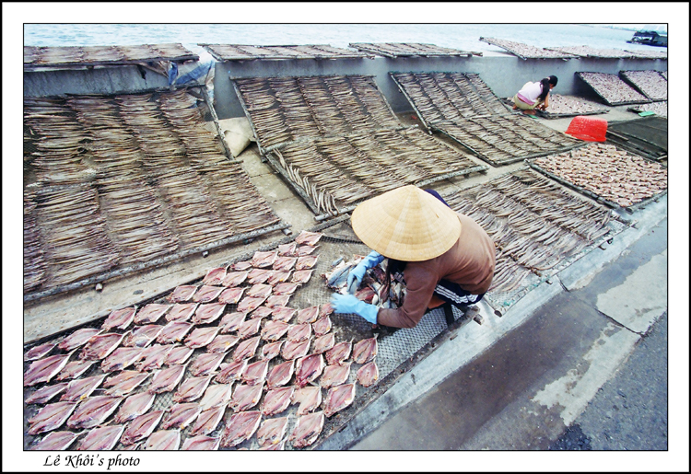
phơi khô

Slide 9
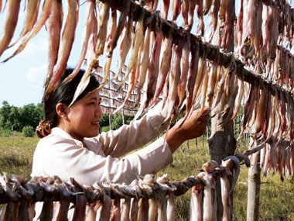
phơi khô

Slide 10
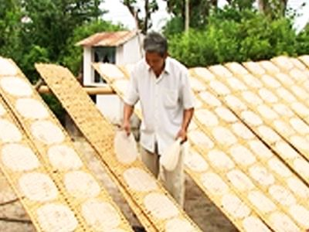
phơi khô

Slide 11
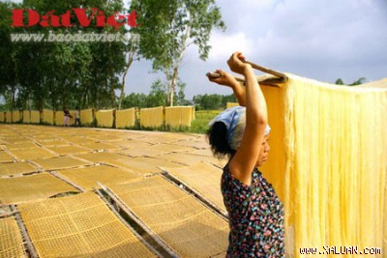
phơi khô

Slide 12
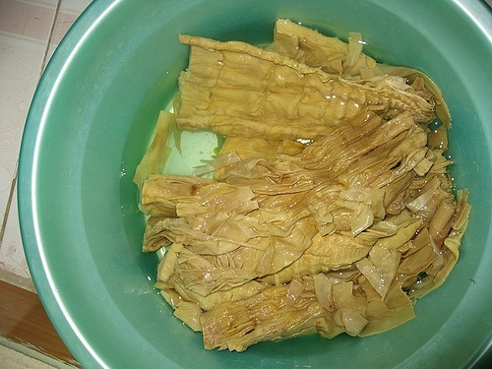
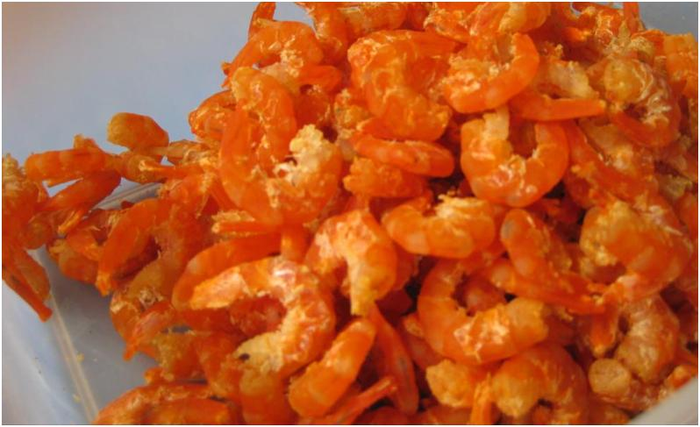
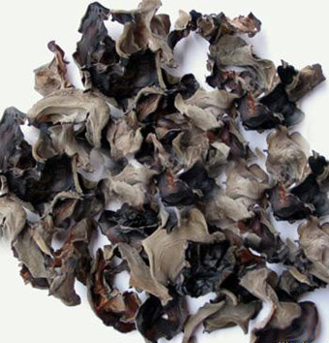

Slide 13
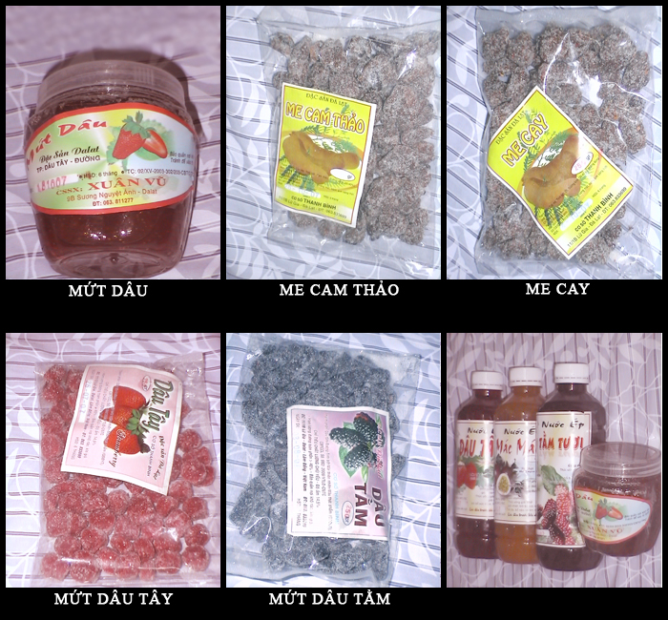

Slide 14
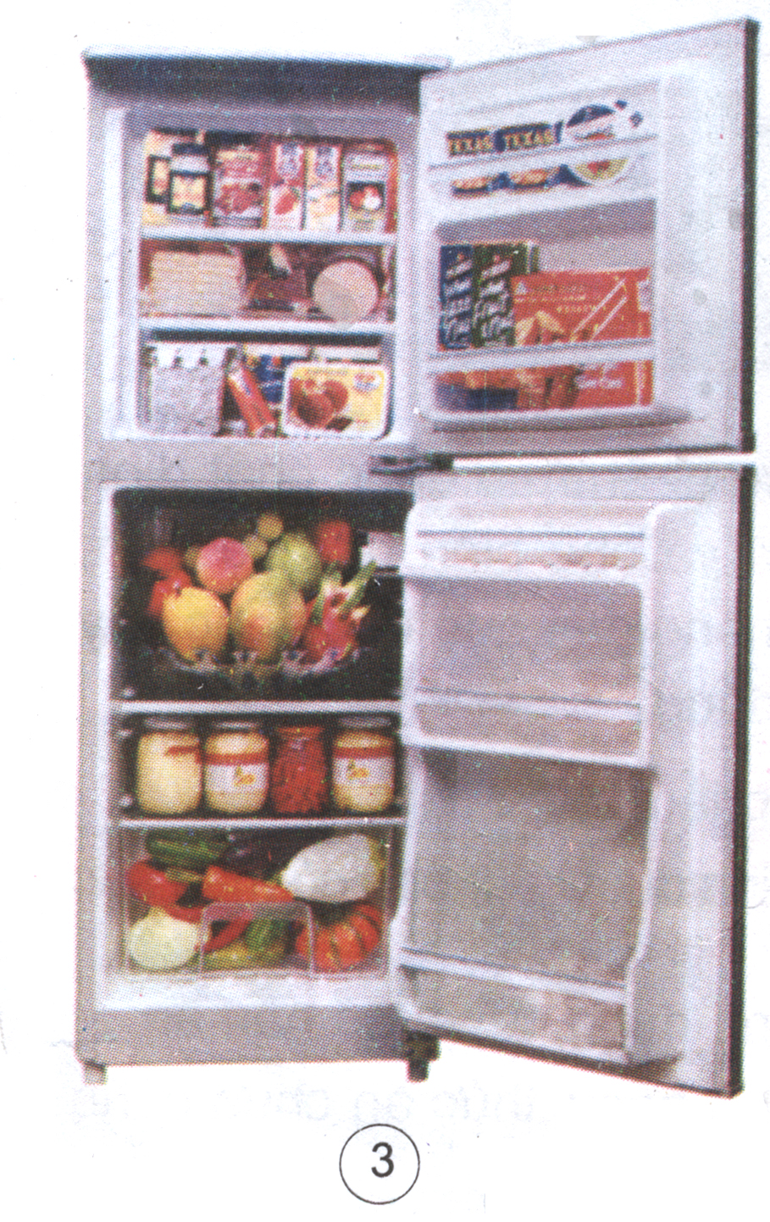

Ướp lạnh

Slide 15
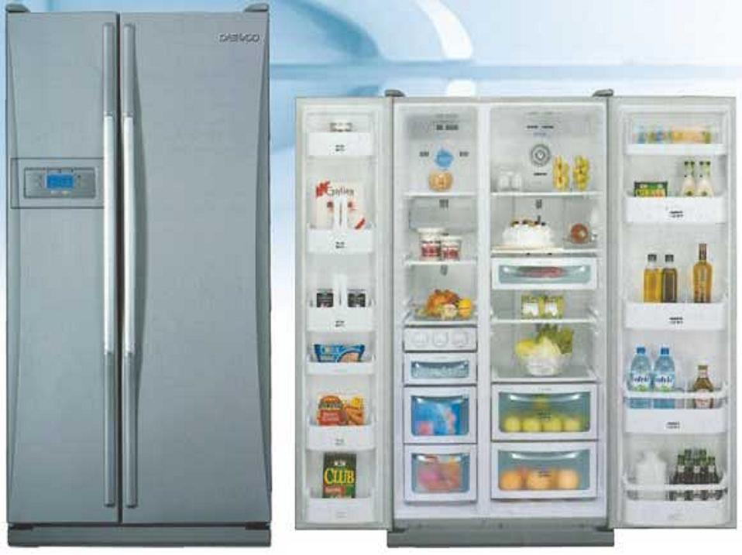
Ướp lạnh

Slide 16
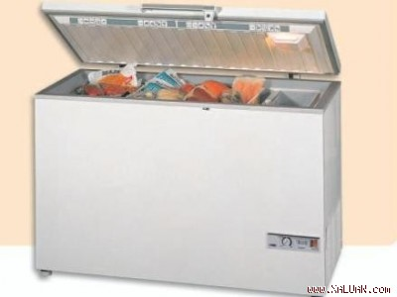
Ướp lạnh

Slide 17
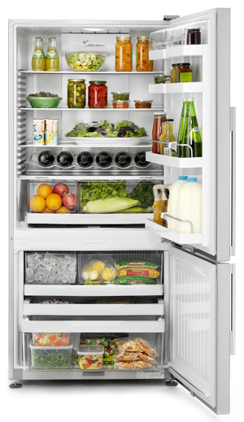
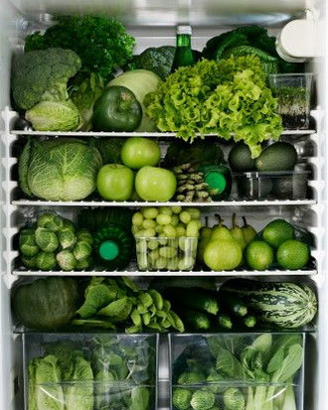
Ướp lạnh

Slide 18


ƯỚP MẶN

Slide 19
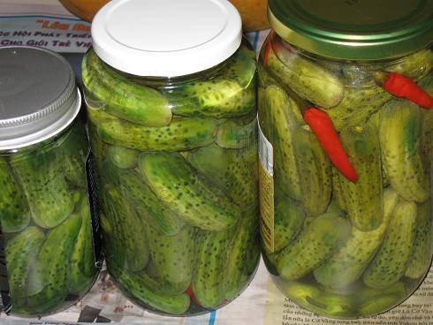
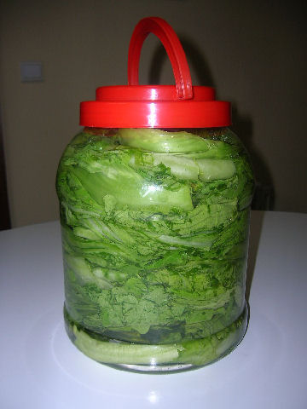

Slide 20
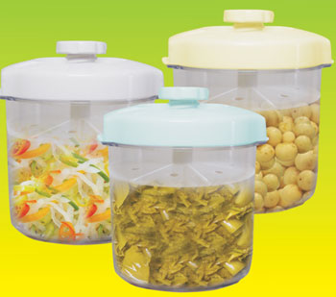
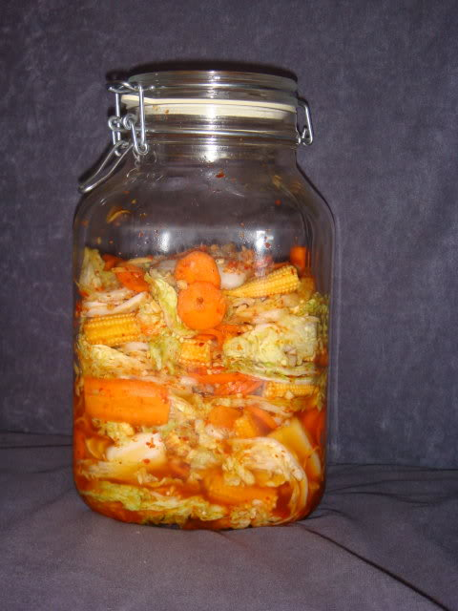
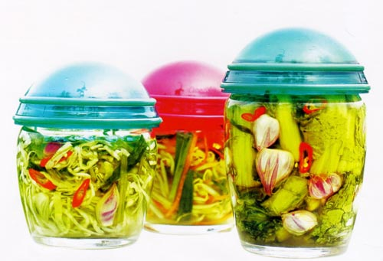

Slide 21
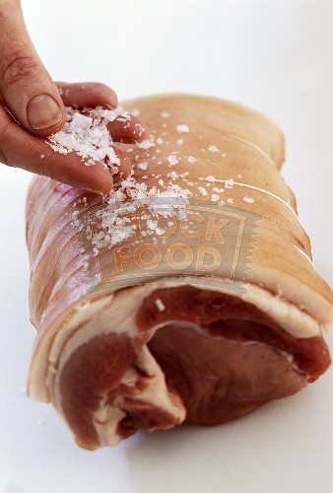
ƯỚP MẶN

Slide 22
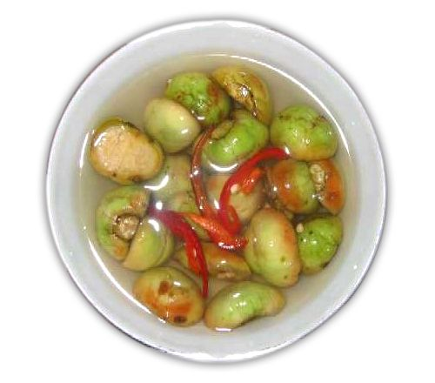

Slide 23

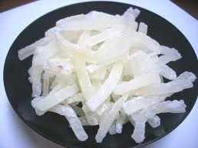
CÔ ĐẶC VỚI ĐƯỜNG

Slide 24
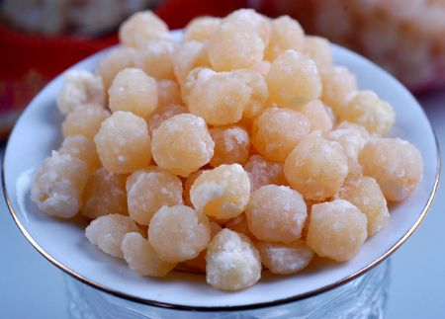
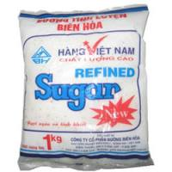

MỨT SEN
CÔ ĐẶC VỚI ĐƯỜNG

Slide 25
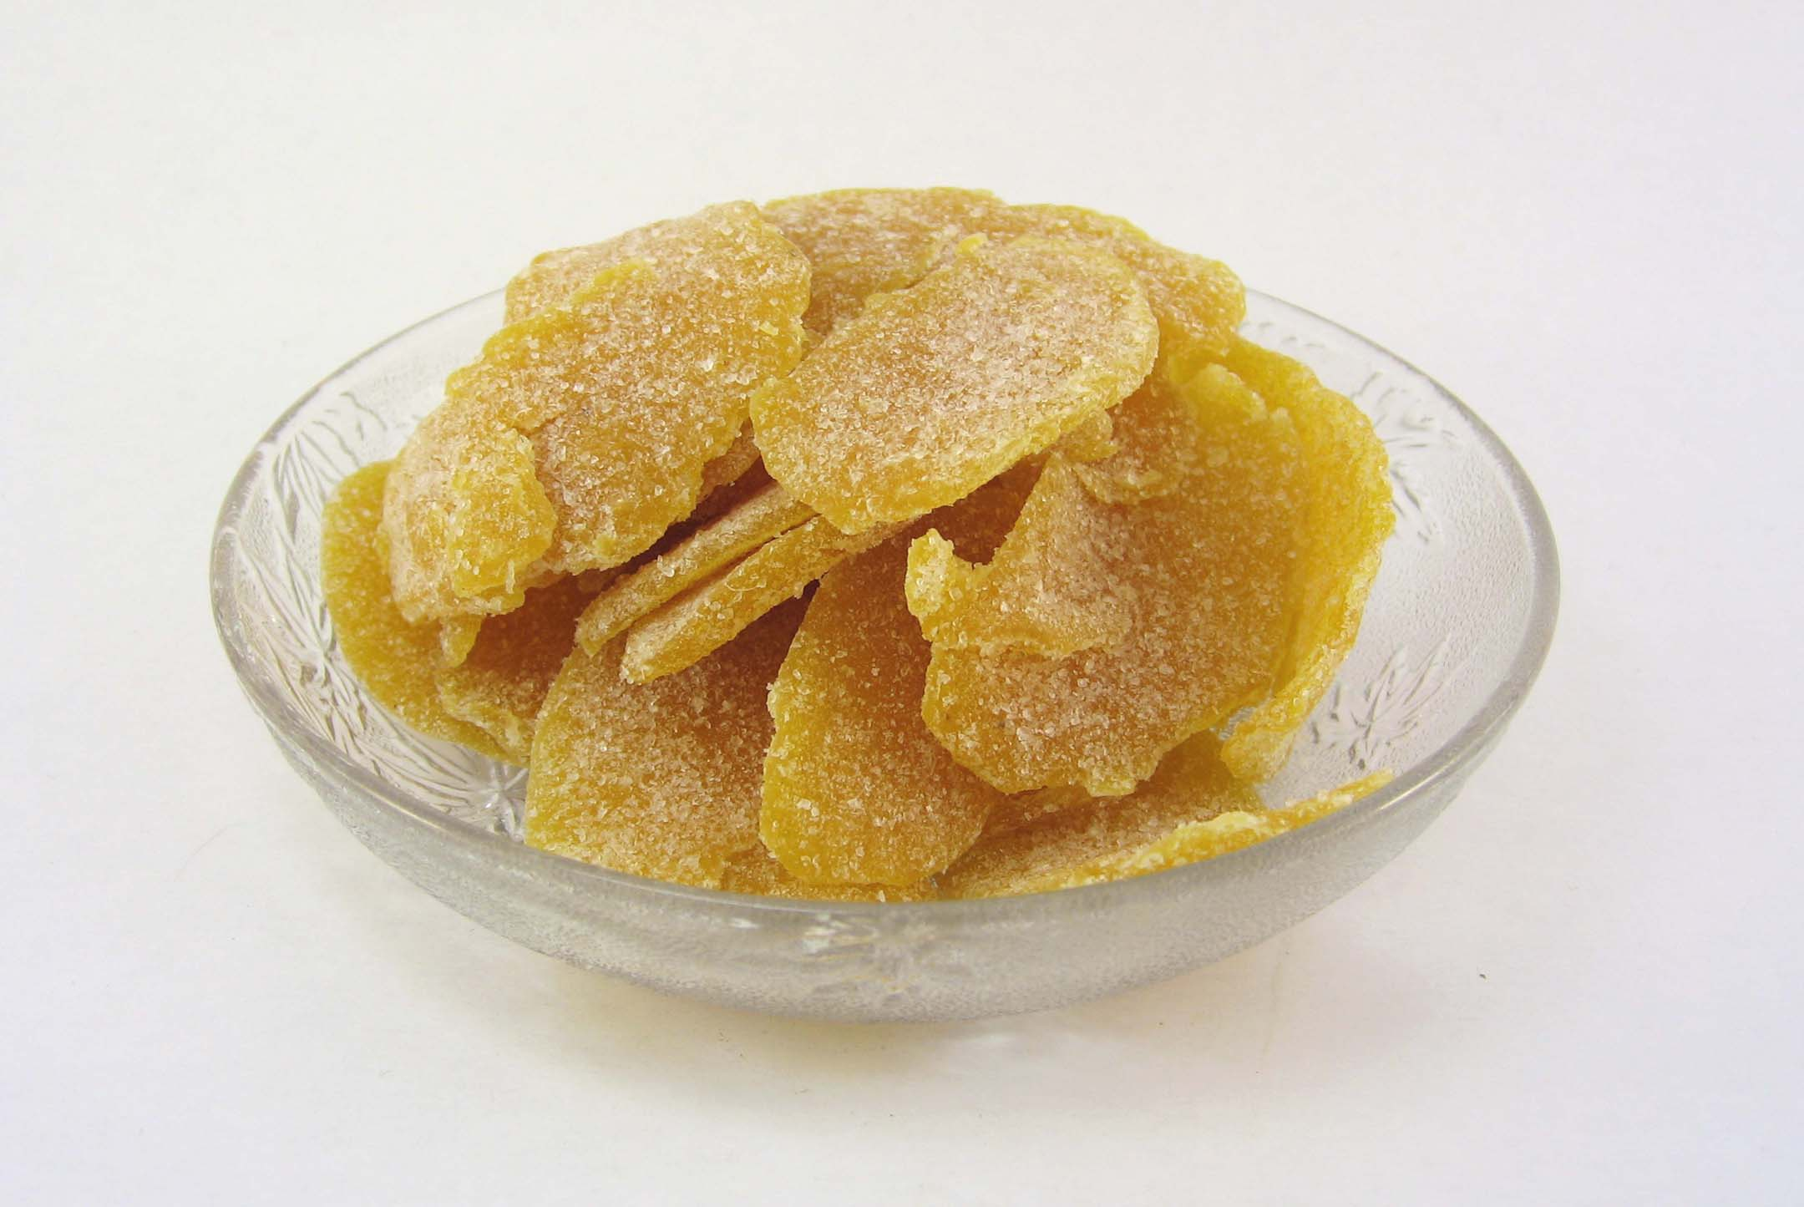
MỨT GỪNG
CÔ ĐẶC VỚI ĐƯỜNG

Slide 26
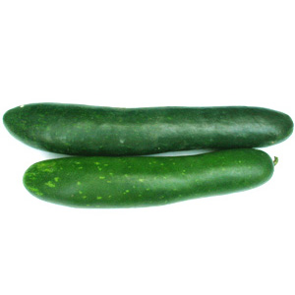
MỨT BÍ
CÔ ĐẶC VỚI ĐƯỜNG

Slide 27
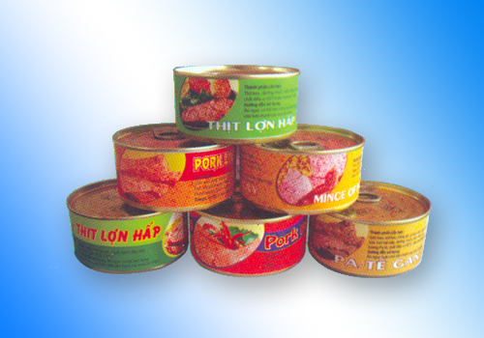
Đóng hộp

Slide 28
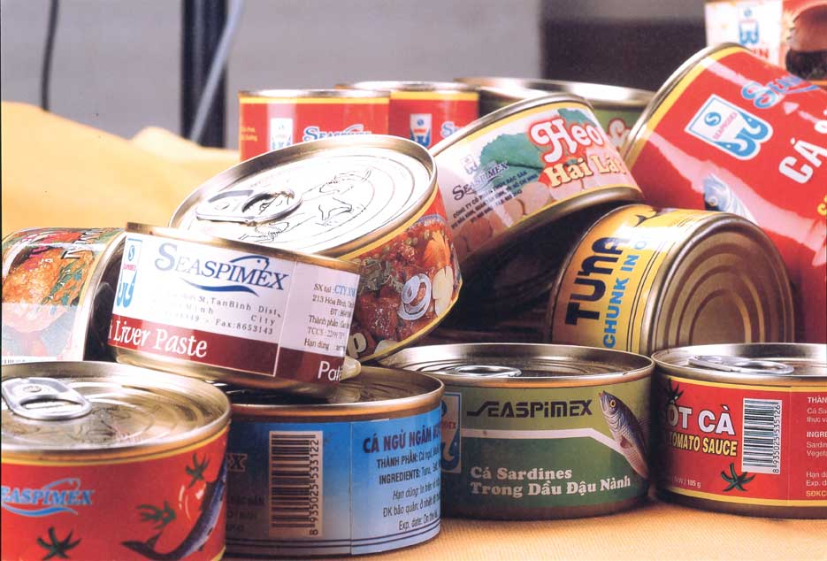
Đóng hộp

Slide 29
1.Các cách bảo quản thức ăn:
* Phơi khô
* Đóng hộp
* Ướp lạnh
* Ướp mặn
* Cô đặc với đường

Slide 30
A
B
Phơi khô nướng sấy
Làm cho vi sinh vật không có điều kiện hoạt động
Ướp muối, ngâm
nước mắm
Tiêu diệt vi khuẩn và ngăn không cho vi khuẩn mới xâm nhập vào thức ăn
Đóng hộp
Cô đặc với đường

Slide 31
HOẠT ĐỘNG: 2
Tìm hiểu cơ sở khoa học
của các cách bảo quản thức ăn

Slide 32
THẢO LUẬN NHÓM ĐÔI
Chúng ta cần lưu ý điều gì trước khi bảo quản và sử dụng thức ăn theo cách bảo quản ?

Slide 33
Hãy kể tên 1 số loại thức ăn được bảo quản theo tên của nhóm.
Những điều cần lưu ý trước khi bảo quản và sử dụng thức ăn theo cách đã nêu ở tên của nhóm

Slide 34
Phơi khô
Cá, tôm mực, củ cải, măng, miến, bánh đa, mộc nhĩ,...
-Trước khi bảo quản cần rửa sạch, bỏ phần ruột.
- Các loại rau chọn tươi, bỏ dập nát úa, rửa sạch, để ráo. Trước khi sử dụng cần rửa sạch lại

Slide 35
Ướp lạnh
Cá, thịt, tôm, cua, mực, các loại rau
Phải chọn loại còn tươi, rửa sạch, loại bỏ phần dập nát để ráo nước.

Slide 36
Đóng hộp
Thịt, cá, tôm
Chọn loại còn tươi, rửa sạch, loại bỏ ruột.

Slide 37
Cô đặc với đường
Dâu, nho, cà rốt, khế, dừa, mít, khoai, chuối,...
Chọn quả tươi, không bị dập nát, rửa sạch, để ráo nước.

Slide 38
Em hãy nhắc lại một số cách bảo quản thức ăn.

Slide 39
Trước khi bảo quản thức ăn em phải làm gì?

Slide 40
Những cách bảo quản đó có lợi ích gì?

Slide 41
Có nhiều cách để giữ thức ăn được lâu, không bị mất chất dinh dưỡng và ôi thiu: làm khô, ướp lạnh, ướp mặn, đóng hộp, cô đặc với đường, ...

Slide 42
GHI BẢNG
1.Các cách bảo quản thức ăn
-Làm khô
-Ướp lạnh
-Ướp mặn
-Đóng hộp
-Cô đặc với đường
2.Ích lợi
-Giữ thức ăn được lâu
-Không bị mất chất dinh dưỡng, ôi thiu

Slide 43
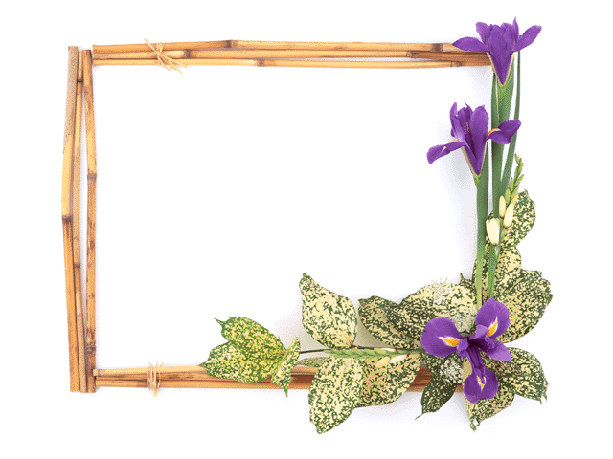



Chân thành cảm ơn các thầy cô giáo!
Chúc các em học giỏi !

